Slide 1
HOY VAMOS A:
1. Repasar cómo describir en pasado
2. Usar algunos verbos en imperfecto

Slide 2
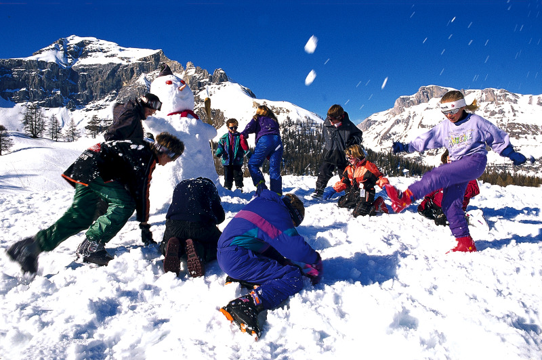
¿Dónde estaban? ¿En qué país?
¿Cuántos años tenían?
¿Cuántas personas había?
¿Qué tiempo hacía?
¿Qué llevaban?
¿Cómo se llamaban?
¿Cómo te parecían?
Notes:
Using this picture to elicit some description in the imperfect – reminding them of the previous context of fairy tale openings. There are some prompt questions to give them structures to hang their answers on.
No need to spend long on this though. There will be more opportunities to practise.
http://images.switzerland.isyours.com/images/big/valais-children-playing.jpg

Slide 3
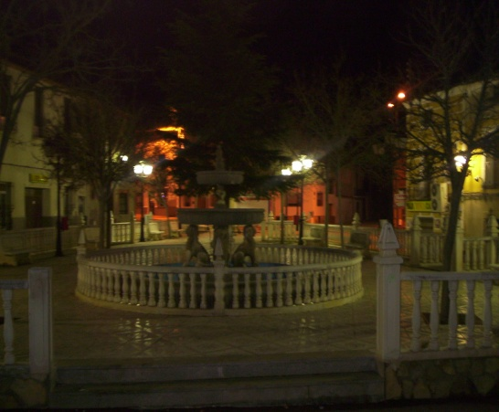
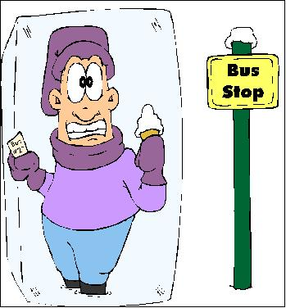
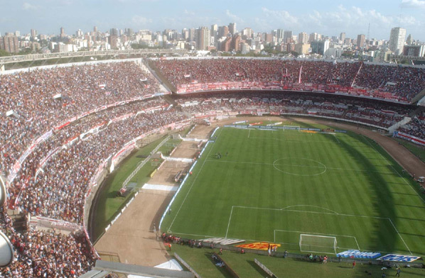
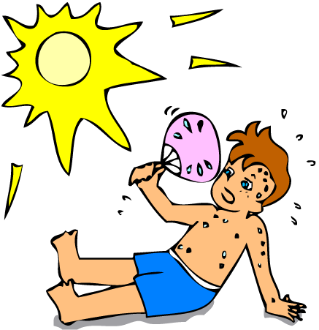
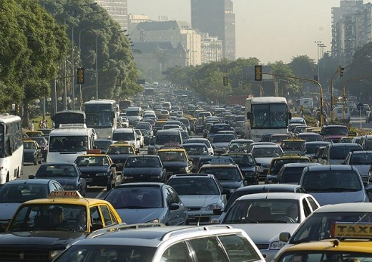
Lee y elige los dibujos apropiados.
a
e
d
1. Hacía sol, hacía mucho calor
b
b
2. Llegamos tarde porque había mucho tráfico
c
3. Era medianoche, no había nadie en la plaza
a
4. Fui de vacaciones a Canadá en diciembre,
hacía mucho frío
d
c
5. El estadio estaba lleno, no había asientos libres
e
Notes:
A short reading activity to see the key verbs again in sentences.

Slide 4
ESTUDIAMOS EL PRETÉRITO IMPERFECTO
Rodea los verbos:
1. Hacía sol, hacía mucho calor
2. … porque había mucho tráfico
3. … no había nadie en la plaza
4. …Canadá en diciembre, hacía mucho frío
5. El estadio estaba lleno, no había asientos libres
Ahora escríbelos según su terminación:
TERMINACIÓN | IMPERFECTO | INFINITIVO
-aba
-ía
estaba
estar
hacía
hacer
había
haber (hay)
Notes:
Pupil copy at end of presentation

Slide 5
VAMOS A PENSAR…
¿Para qué utilizamos el imperfecto?
1. Para describir en el presente
2. Para describir en el futuro
3. Para describir en el pasado
3. Para describir en el pasado

Slide 6
VERBOS IMPORTANTES
irregular
 | ESTAR | HABER | HACER
YO | estaba | había | hacía
TÚ | estabas | habías | hacías
ÉL / ELLA / USTED | estaba | había | hacía
NOSOTROS | estábamos | habíamos | hacíamos
VOSOTROS | estabais | habíais | hacíais
ELLOS / ELLAS / USTEDES | estaban | habían | hacían
SER
era
eras
era
éramos
erais
eran

Slide 7
Traduce los verbos
Hacía sol
Había mucho tráfico
El estadio estaba lleno
El tren era largo
It was (weather)
There was
It was (temporary)
It was (characteristic)

Slide 8
El sábado pasado estaba en casa con mi hermano y veía la televisión … | cuando él dijo, “No hay nada en la televisión. Prefiero ir al cine.” | Entonces dije, “Sí. ¿Qué tipo de película quieres ver?” “Una comedia” dijo. | Entonces fuimos al cine y vimos la película. Lo pasamos bomba. Cuando salimos del cine, hacía sol.
Entonces dije, “Quiero un helado. ¿Vamos a comprar un helado de chocolate en el café? | Pero cuando fuimos al café la señora dijo, “Lo siento, no tenemos helados de chocolate”. | Dije, “¿Tiene helados de fresa? Y mi hermano dijo, “dos, por favor!” | ¡Qué día más perfecto! ¡Cine, helado y sol!
Dibuja las partes de la historia en las 8 cajitas.
Luego colorea todos los verbos en imperfecto en verde
Después, subraya los verbos en pretérito indefinido.
Notes:
Model the first box and then ask students to complete the task. Go through the verbs with them, making sure they have identified correctly and also know what each means.
Give them a choice of HW task – either writing their own illustrated story or completing the verb gapfill on slide 10.

Slide 9
El sábado pasado estaba en casa con mi hermano y veía la televisión … | cuando él dijo, “No hay nada en la televisión. Prefiero ir al cine.” | Entonces dije, “Sí. ¿Qué tipo de película quieres ver?” “Una comedia” dijo. | Entonces fuimos al cine y vimos la película. Lo pasamos bomba. Cuando salimos del cine, hacía sol.
Entonces dije, “Quiero un helado. ¿Vamos a comprar un helado de chocolate en el café?” | Pero cuando fuimos al café la señora dijo, “Lo siento, no tenemos helados de chocolate”. | Dije, “¿Tiene helados de fresa?” Y mi hermano dijo, “dos, por favor!” | ¡Qué día más perfecto! ¡Cine, helado y sol!
Notes:
Student version to print

Slide 10
¡A practicar!
Rellena los huecos:
El sábado pasado _____ a Londres. _____ mucho sol y _____en coche con mis amigos y mis padres. _____ a las nueve pero llegamos tarde porque _____ muchísimo tráfico. _____ de compras a las tiendas de Oxford Street. ¡ _____ mucha gente! Luego _____ a un restaurante y yo _____ una hamburguesa con ensalada y _____ una naranjada. Después _____ al museo de arte – _____enorme y _____ a casa a las nueve de la tarde - ¡ _____ muy cansada!
era | salimos | fui | comí | había | volvimos | fui
estaba | fuimos | había | hacía | fuimos | bebí | fuimos
Notes:
Homework to consolidate

Slide 11
¡A practicar!
Rellena los huecos:
El sábado pasado _____ a Londres. _____ mucho sol y _____en coche con mis amigos y mis padres. _____ a las nueve pero llegamos tarde porque _____ muchísimo tráfico. _____ de compras a las tiendas de Oxford Street. ¡ _____ mucha gente! Luego _____ a un restaurante y yo _____ una hamburguesa con ensalada y _____ una naranjada. Después _____ al museo de arte – _____enorme y _____ a casa a las nueve de la tarde - ¡ _____ muy cansada!
fui
fui
hacía
salimos
había
fuimos
había
fuimos
comí
bebí
fuimos
era
volvimos
estaba
era | salimos | fui | comí | había | volvimos | fui
estaba | fuimos | había | hacía | fuimos | bebí | fuimos
Notes:
Homework to consolidate

Slide 12
¡Te toca a ti!
Utiliza verbos en imperfecto y pretérito para describir una excursión en pasado………
Notes:
This is the alternative – v open but they have got the model story to use as a basis.

Slide 13
HOY HEMOS:
1. Repasado cómo describir en pasado
2. Usado algunos verbos en el imperfecto

Slide 14
ESTUDIAMOS EL PRETÉRITO IMPERFECTO
Rodea los verbos:
1. Hacía sol, hacía mucho calor
2. … porque había mucho tráfico
3. … no había nadie en la plaza
4. …Canadá en diciembre, hacia mucho frío
5. El estadio estaba lleno, no había asientos libres
Ahora escríbelos según su terminación:
TERMINACIÓN | IMPERFECTO | INFINITIVO
-aba
-ía
Notes:
In case you want to print this slide.

